Slide 1
2019-1
스크립트 언어
텀프로젝트 기획발표
2014180011 김 영 범

Slide 2
CONTENTS
01 02 03 04
주제 선정
구현 기능
예시 화면
개발 일정

Slide 3

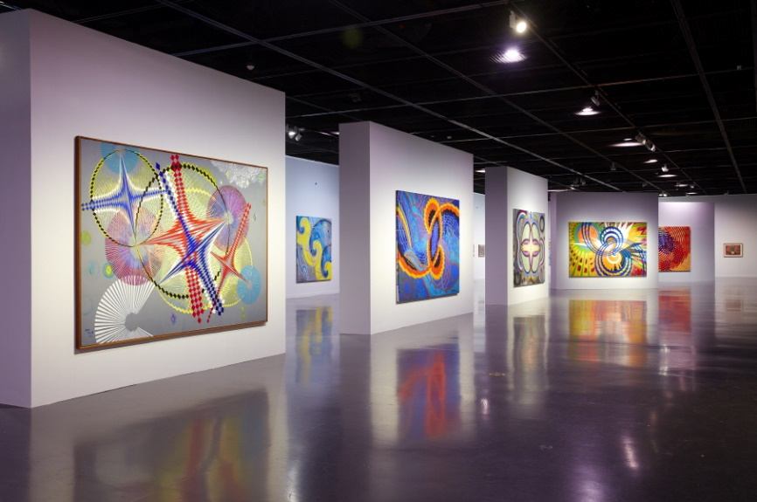
01
주제 선정
소제목
소제
공연
전시
공연 / 전시
정보 조회 서비스

Slide 4
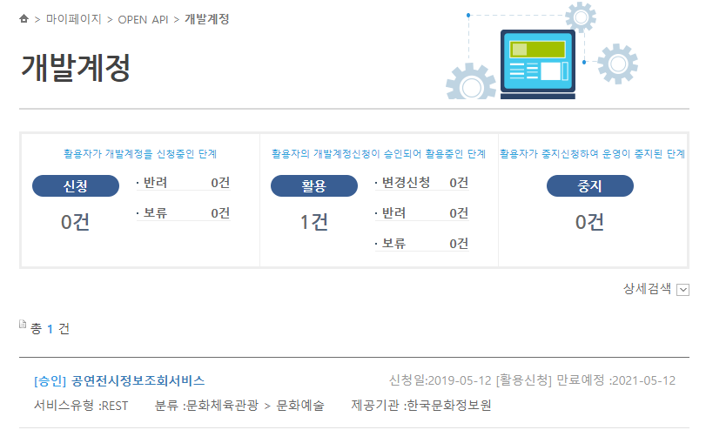
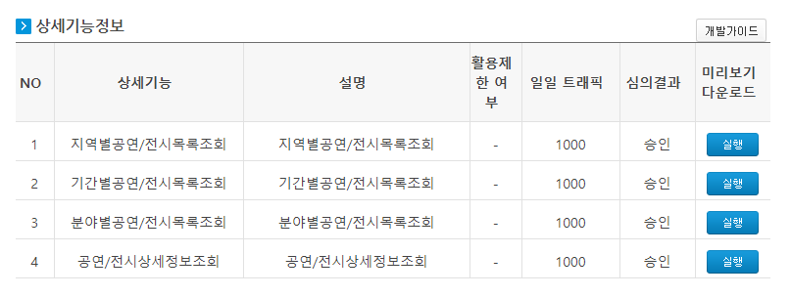
01
주제 선정
소제목
소제

Slide 5
02
구현 기능
지역별 공연 / 전시 목록 조회
기간별 공연 / 전시 목록 조회
분야별 공연 / 전시 목록 조회
E-mail 전송

Slide 6
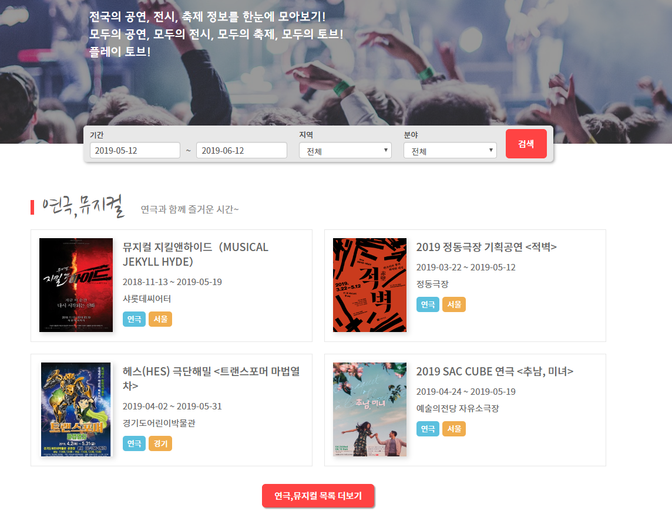
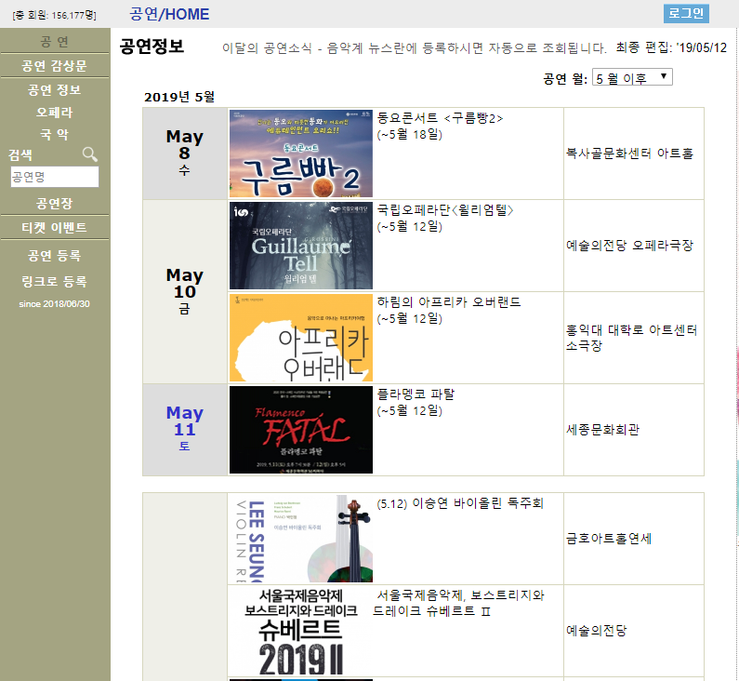
03
예시 화면

Slide 7
04
개발 일정
주차 | 내용 | 세부사항
1주차 5.13~5.19 | 주제 선정 기획 발표 | 공공데이터포털 오픈API 주제 선정, 활용 사례 조사 기획 발표 준비
2주차 5.20~5.26 | 검색 기능 | 지역별, 기간별, 분야별 공연 / 전시 데이터 검색 기능 구현
3주차 5.27~6.2 | 검색 기능, Tkinter UI 구현 중간 발표 | 검색 기능 추가 구현, Tkinter를 사용한 구체적 UI 구현 중간 발표 준비
4주차 6.3~6.9 | Tkinter UI 구현 이미지 구현 | Tkinter를 사용한 구체적 UI 구현, 이미지 띄우기
5주차 6.10~6.16 | E-mail 전송 기능, 최종 발표 | E-mail 전송 기능 최종 발표 준비
깃허브 주소 :
https://github.com/Bumizi/Script

Slide 8
THANK
YOU
Notes:
http://minheeblog.tistory.com/category/PPT

